Slide 1

TIẾNG VIỆT 2
Notes:
Tác giả bộ ppt Toán + TV2: Phan Thị Linh – Đà Nẵng
Sđt lh: 0916.604.268
+ Zalo: 0916.604.268
+ Facebook cá nhân: https://www.facebook.com/nhilinh.phan/
+ Nhóm chia sẻ tài liệu: https://www.facebook.com/groups/443096903751589
Hãy liên hệ chính chủ sản phẩm để được hỗ trợ và đồng hành trong suốt năm học nhé!

Slide 2

ÔN TẬP VÀ ĐÁNH GIÁ CUỐI HỌC KÌ 2
TIẾT 5 - 6

Slide 3

Yêu cầu cần đạt
- Củng cố về từ chỉ đặc điểm.
- Củng cố kĩ năng sử dụng dấu chấm, dấu phẩy (tách các bộ phận cùng loại) trong các câu có nội dung đơn giản.
Notes:
12

Slide 4
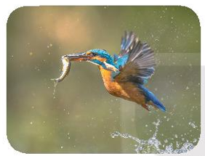
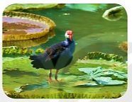
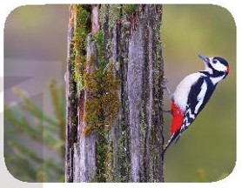
6. Đoán xem mỗi câu đố nói về loài chim nào?
- Mỏ cứng như dùi
Luôn gõ “cộc cộc”
Cây nào sâu đục
Có tôi! Có tôi!
(Là chim gì?)
- Kêu lên tên thật
Lẩn quất bụi tre
Vào những ngày hè
Ngẩn ngơ đứng gọi.
(Là chim gì?)
- Mỏ dài lông biếc
Trên cành lặng yên
Bỗng vụt như tên
Lao mình bắt cá.
(Là chim gì?)
chim bói cá
chim cuốc
chim gõ kiến

Slide 5
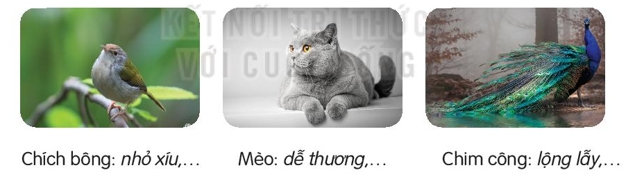
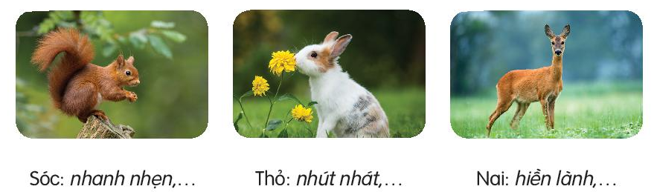
7. Tìm từ ngữ chỉ đặc điểm của mỗi loài vật em yêu thích.
Notes:
Hình ảnh này chỉ mang tính chất mình hoạ, GV nên cho HS nói về con vật HS yêu thích kèm từ ngữ chỉ đặc điểm rồi GV góp ý thêm cho HS

Slide 6
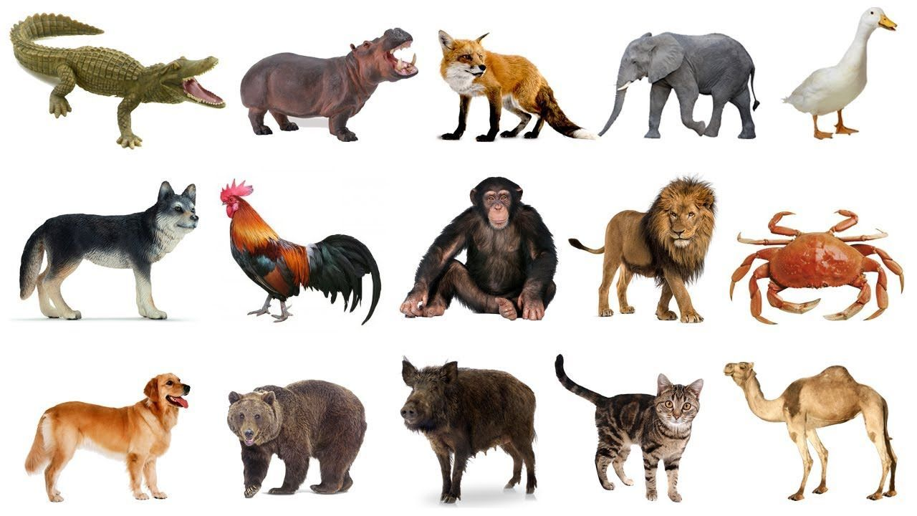

Slide 7
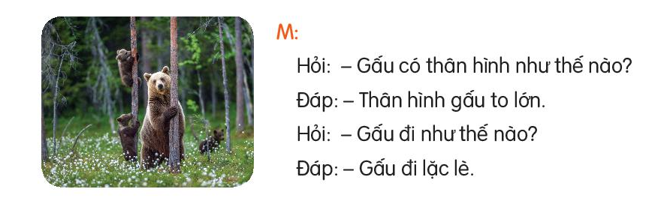
8. Hỏi đáp về đặc điểm của một số loài vật.

Slide 8
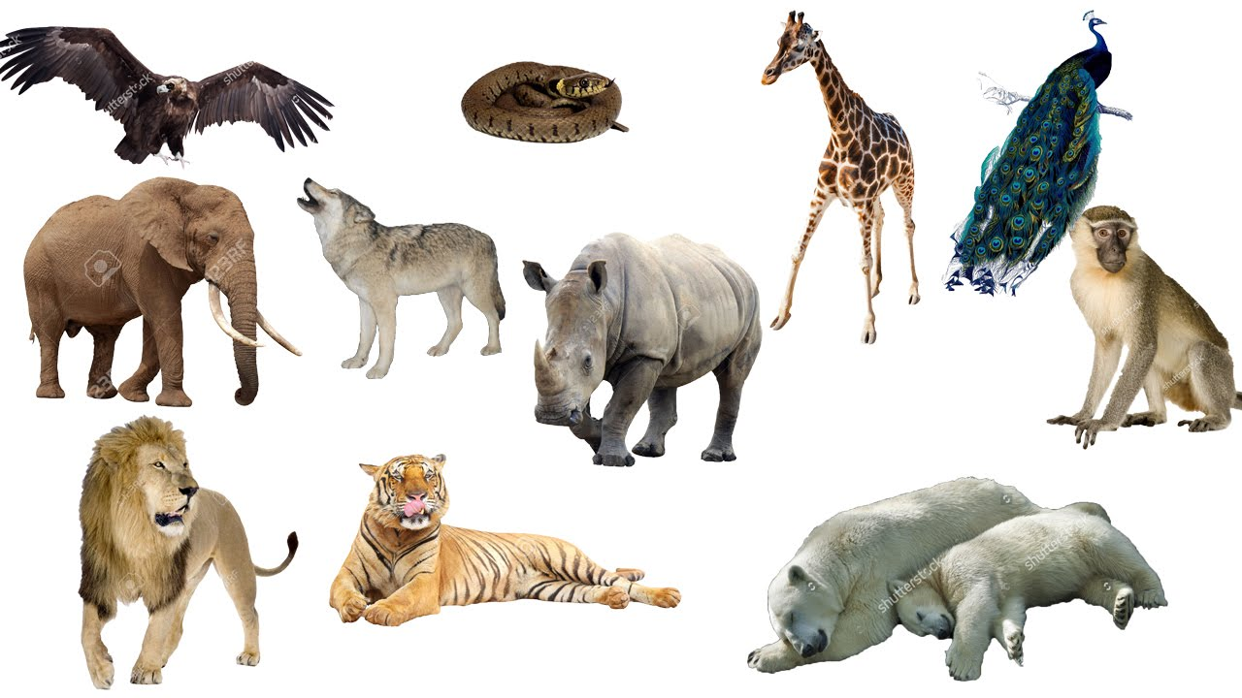

Slide 9




9. Chọn dấu chấm hoặc dấu phẩy thay cho ô vuông.
Vào ngày hội, đồng bào các buôn xa, bản gần nườm nượp kéo về buôn Đôn. Tất cả đều đổ về trường đua voi.
Khi lệnh xuất phát vang lên, voi con cuốn vòi chạy trong tiếng reo hò của người xem cùng tiếng chiêng, tiếng trống, tiếng khèn vang dậy.
(Theo Ay Dun và lê Tấn)

Slide 10
Dấu chấm được sử dụng khi kết thúc câu.
Dấu phẩy được sử dụng để ngăn cách các từ cùng loại (sự vật, đặc điểm)… trong một câu.

Slide 11
DẶN DÒ

